Slide 1

Η διάλεξη θα ξεκινήσει
στις 10:10 ακριβώς

Slide 2
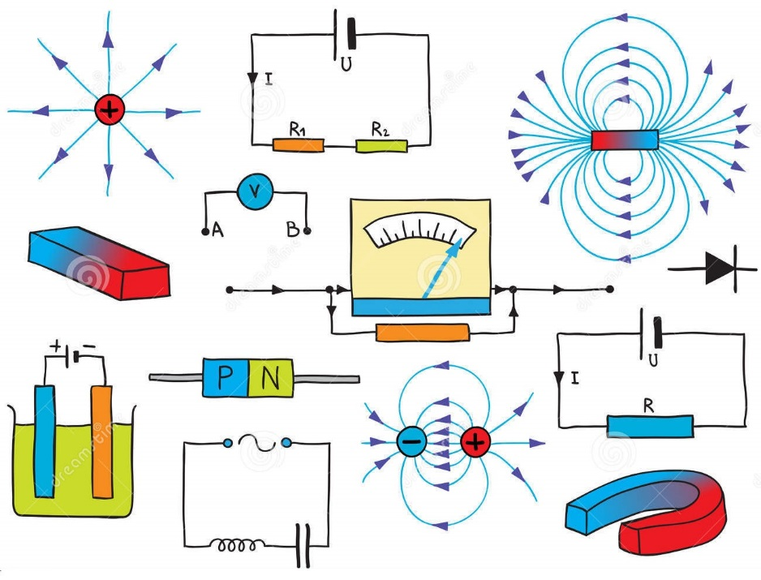
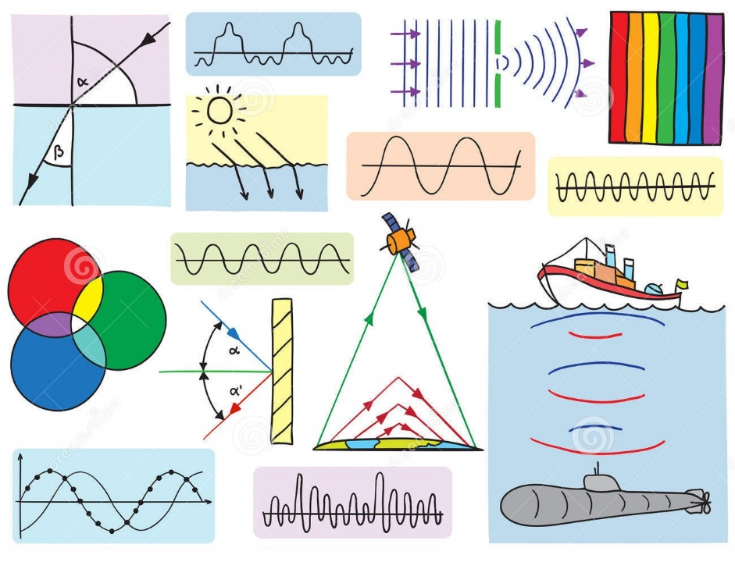
HY112
Φυσική Ι
Μια πρώτη εισαγωγή
Διδάσκων: Γιώργος Καφεντζής

Slide 3
Περίγραμμα
Εισαγωγή
Στόχος
Διδασκαλία
Σχέδιο Μαθήματος
Διαλέξεις
Αξιολόγηση
Βιβλιογραφία
Επικοινωνία

Slide 4
Περίγραμμα
Εισαγωγή
Στόχος
Διδασκαλία
Σχέδιο Μαθήματος
Διαλέξεις
Αξιολόγηση
Βιβλιογραφία
Επικοινωνία

Slide 5
Περίγραμμα
Εισαγωγή
  Τμήμα
  Μάθημα
Στόχος
Διδασκαλία
Σχέδιο Μαθήματος
Διαλέξεις
Αξιολόγηση
Βιβλιογραφία
Επικοινωνία

Slide 6
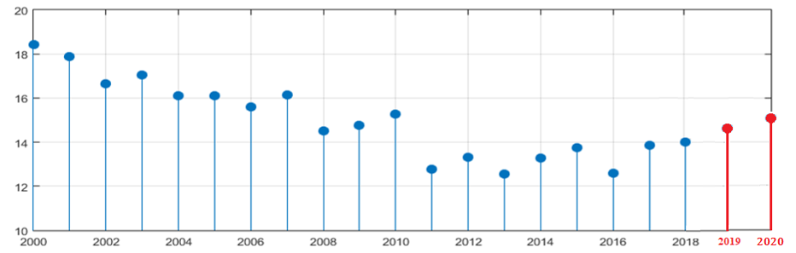
Εισαγωγή
Καλωσήλθατε στο Τμήμα!
CSD, UoC : Πολύ απαιτητική σχολή!
  Παρότι η βάση εισαγωγής δεν το δείχνει…
  Φέτος: 15075 (2020) - Μεγαλύτερη βάση από το 2008 (με εξαίρεση το 2010)!
Η βάση εισαγωγής δεν (πρέπει να) έχει καμιά σημασία για την πορεία σας στην Τριτοβάθμια Εκπαίδευση!
  Ξεκινάτε (σχεδόν) από το μηδέν! ☺
  Διδάσκων: 78^{ος}/120 εισακτέους (17920, 2001)

Slide 7

Εισαγωγή
Τμήμα με υψηλού επιπέδου διδακτικό κι ερευνητικό προσωπικό
Δυνατές συνεργασίες με βιομηχανία και έρευνα
Υψηλό επίπεδο σπουδών
  Στην κατάταξη των Times Higher Education (THE) για το 2019, το Πανεπιστήμιο Κρήτης βρίσκεται στην πρώτη θέση μεταξύ των Ελληνικών Πανεπιστημίων.
  Για το πεδίο της Επιστήμης Υπολογιστών (Computer Science) στη λίστα των 300 κορυφαίων τμημάτων του κόσμου περιλαμβάνεται ένα μόνο Ελληνικό τμήμα, το Τμήμα Επιστήμης Υπολογιστών του Πανεπιστημίου Κρήτης.
  Αντανακλά στο κύρος των αποφοίτων
Δύσκολοι καιροί, λίγες οι ευκαιρίες…
Για τους καλούς και ικανούς οι ευκαιρίες είναι πολλές!

Slide 8
Περίγραμμα
Εισαγωγή
  Τμήμα
  Μάθημα
Στόχος
Διδασκαλία
Σχέδιο Μαθήματος
Διαλέξεις
Αξιολόγηση
Βιβλιογραφία
Επικοινωνία

Slide 9
Εισαγωγή
Φυσική : Νέο μάθημα (σε περιεχόμενο)!
  Διδάχθηκε με τη νέα του μορφή για πρώτη φορά το 2015 ως μάθημα κορμού
  Από το 2017, μάθημα Επιλογής Ε1
    Ε1: Μαθηματικών και Φυσικών Επιστημών
Ανάγκη για «εκσυγχρονισμό» μαθήματος
  Η Επιστήμη των Η/Υ εξελίσσεται ώρα με την ώρα!
    Π.χ.: Κβαντικοί υπολογιστές!
  «Παλιά» ύλη: Μηχανική, Κυματική

Slide 10
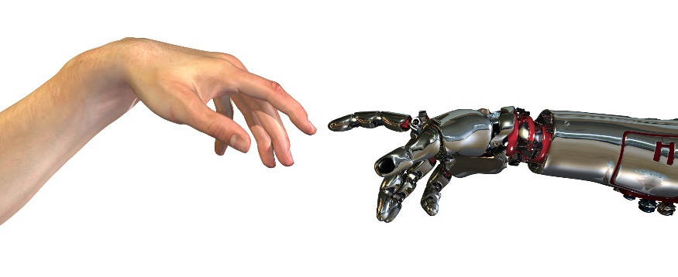
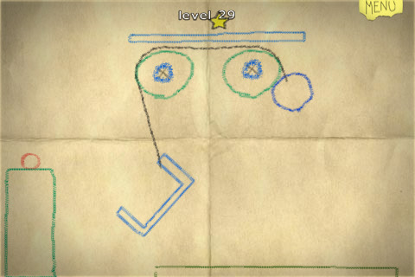
Εισαγωγή
«Παλιά» ύλη: Μηχανική
  Κίνηση, νόμοι Newton, έργο-ενέργεια
  Θεμελιώδης για επιστήμες Μηχανικού
  Απαραίτητη και στην επιστήμη Η/Υ
    Γραφική, Ρομποτική, Υπερυπολογιστές, κ.α.

Slide 11
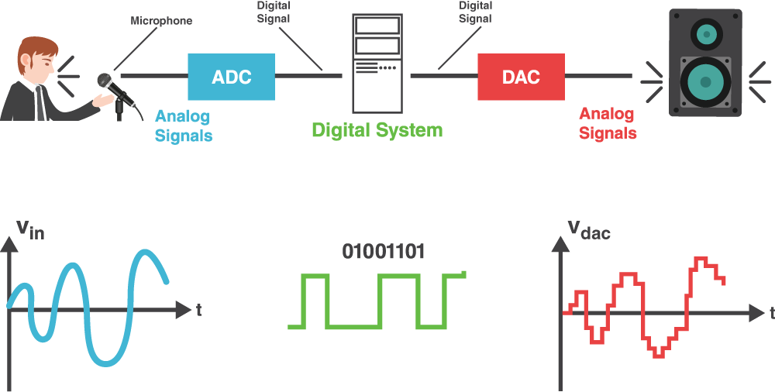


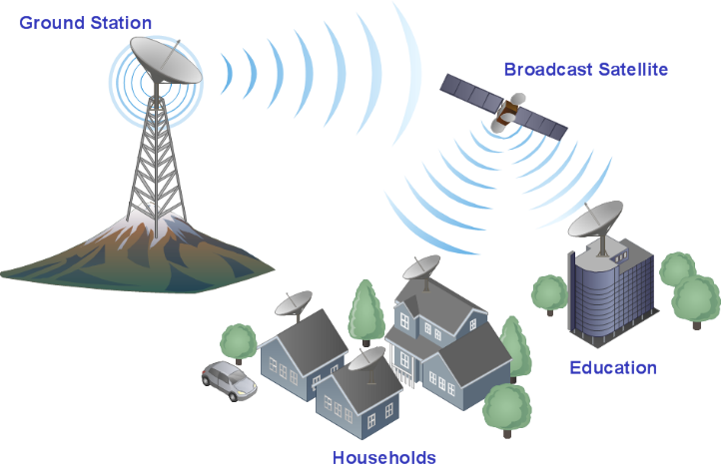
Εισαγωγή
«Παλιά» ύλη: Κυματική
  Αρμονική ταλάντωση, κυματική, ηχητικά κύματα
  Θεμελιώδης σε επιστήμες Μηχανικού
  Εφαρμόσιμη σε σημαντικούς τομείς των Η/Υ
    Επεξεργασία Ήχου/Φωνής, Τηλεπικοινωνίες, Κυκλώματα

Slide 12
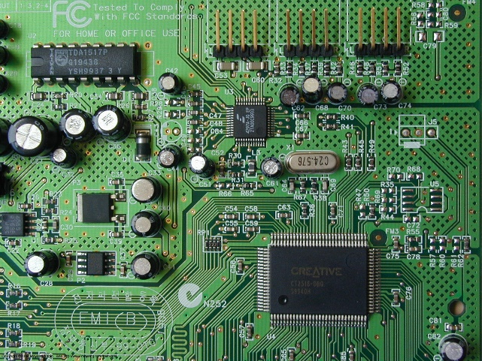
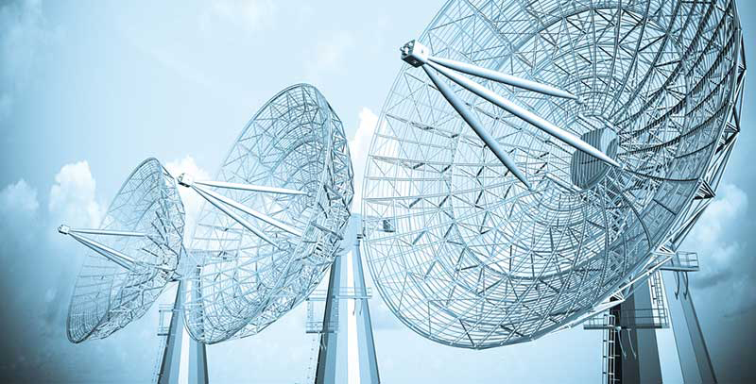
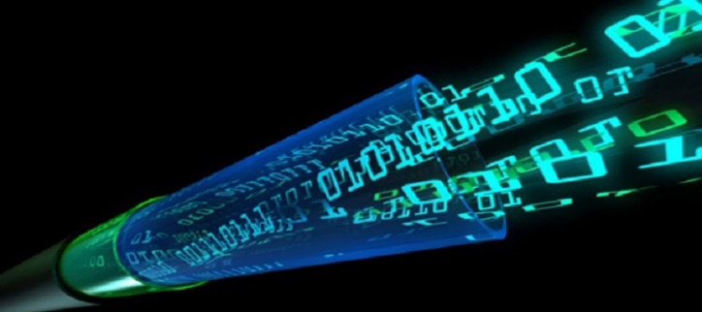
Εισαγωγή
Κρατάμε τα απαραίτητα και προσθέτουμε ένα ακόμα θέμα!
Ηλεκτρομαγνητισμός
  Θεμελιώδης για επιστήμες Μηχανικού Η/Υ
  Εφαρμογές σε ηλεκτρικά κυκλώματα, θεωρία κεραιών, εκπομπή και λήψη σήματος, τηλεπικοινωνίες

Slide 13
Περίγραμμα
Εισαγωγή
Στόχος
Διδασκαλία
Σχέδιο Μαθήματος
Διαλέξεις
Αξιολόγηση
Βιβλιογραφία
Επικοινωνία

Slide 14
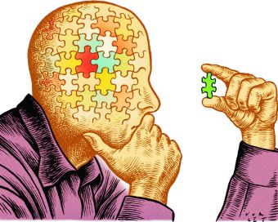

Στόχος
Δεν έχουμε σκοπό να σας κάνουμε Φυσικούς! ☺
Αναλυτική σκέψη
Κριτική σκέψη
Προσανατολισμός μαθήματος σε γνώσεις υποβάθρου

Slide 15
Περίγραμμα
Εισαγωγή
Στόχος
Διδασκαλία
  Διδάσκων
  Βοηθοί
Σχέδιο Μαθήματος
Διαλέξεις
Αξιολόγηση
Βιβλιογραφία
Επικοινωνία

Slide 16






Διδάσκων
  e-mail: kafentz@csd.uoc.gr
  webpage: http://www.csd.uoc.gr/~kafentz
B.Sc. (2008)
  Computer Science Department , UoC, Greece
M.Sc. (2010)
  Computer Science Department, UoC, Greece
  Υποτροφία από ICS-FORTH, Greece (2 έτη)
  Πρακτική @ Orange Labs R&D, France
Ph.D. (2014) in Computer Science
  Computer Science Department, UoC, Greece
Ph.D. (2014) in Signal Processing & Telecoms
  University of Rennes 1, Rennes, France
  Χρηματοδότηση από Orange Labs R&D, France (3 έτη)
Toshiba Research Europe Limited (2015 – 2017)
  Speech Technology Group (STG)
Computer Science Department (2015 – …)
  Διδάσκων στα HY112, HY215 (1/2), HY370 (1/2)

Slide 17
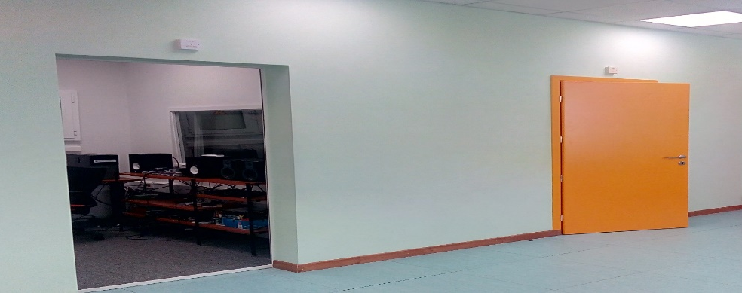
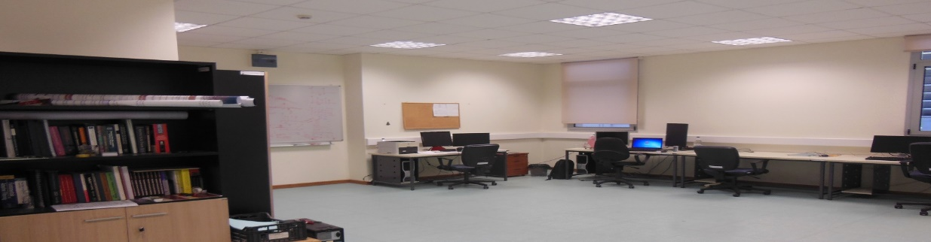
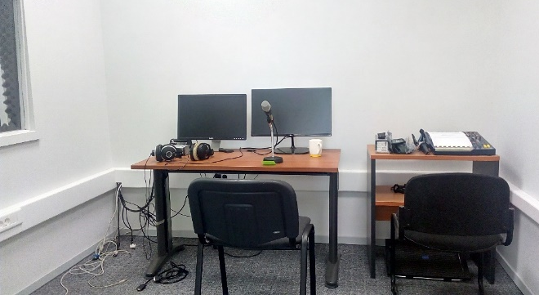
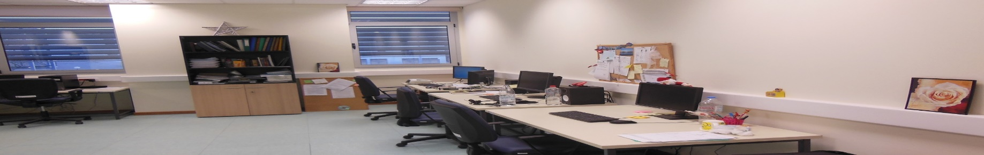
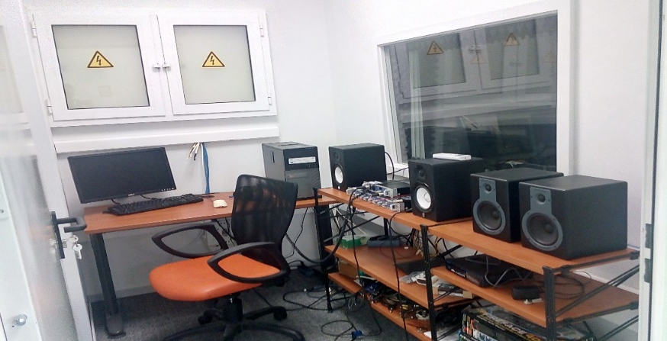
Διδάσκων
Εργαστήριο Επεξεργασίας Σήματος Φωνής (SSPL)
  http://www.csd.uoc.gr/~sspl

Slide 18

Διδάσκων
Ώρες γραφείου
  Τρίτη 12:00-13:00, Η303
  Πέμπτη 12:00-13:00, Η303
  Άκρως επιθυμητή η προσυνεννόηση
Virtual Office (Εικονικό Γραφείο)
https://us04web.zoom.us/j/4260306182?pwd=UnRxY0psZEFPSURiVGJlQ283QWJiZz09
Meeting ID: 426 030 6182
Passcode: 614226

Slide 19
Βοηθοί Διδασκαλίας
Λίτσας Αναστάσιος
  Μεταπτυχιακός φοιτητής
Τσίρμπας Ραφαήλ
  Υποψήφιος διδάκτωρ
Αγιομαυρίτη Αικατερίνη
  Μεταπτυχιακή φοιτήτρια
Dipjyoti Paul
  Υποψήφιος διδάκτωρ
PV Shifas
  Υποψήφιος διδάκτωρ
Κονδυλάκης Γεώργιος
  Μεταπτυχιακός φοιτητής
Επικοινωνία μαζί τους στο: hy112@csd.uoc.gr

Slide 20
Περίγραμμα
Εισαγωγή
Στόχος
Διδασκαλία
Σχέδιο Μαθήματος
Διαλέξεις
Αξιολόγηση
Βιβλιογραφία
Επικοινωνία

Slide 21
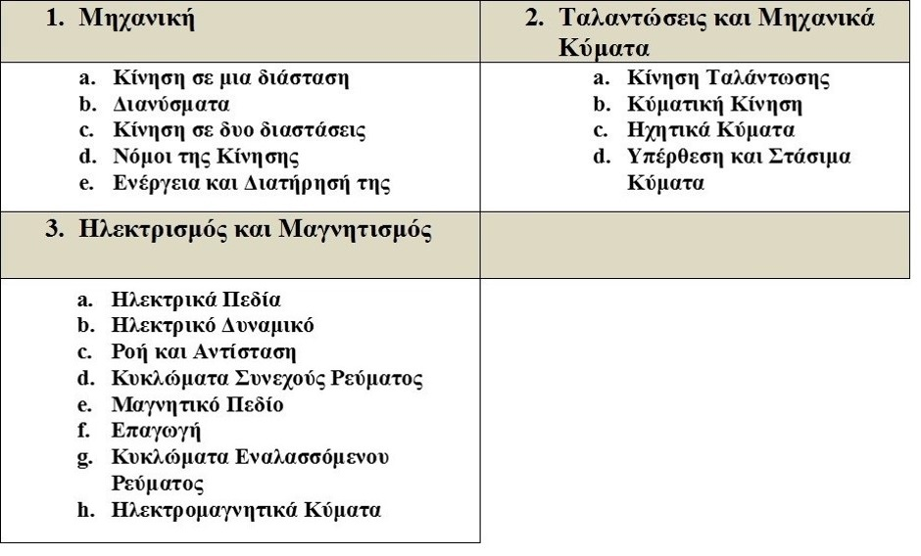
Σχέδιο Μαθήματος
Ώρες διδασκαλίας:
10:00-12:00 Τρίτη (ΑΜΦ. Α ή Zoom)
10:00-12:00 Πέμπτη (ΑΜΦ. Α ή Zoom)
14:00-16:00 Παρασκευή (ΑΜΦ. Α ή Zoom, Q&A session/αναπληρώσεις – κατόπιν ειδοποίησης)

Slide 22
Περίγραμμα
Εισαγωγή
Στόχος
Διδασκαλία
Σχέδιο Μαθήματος
Διαλέξεις
Αξιολόγηση
Βιβλιογραφία
Επικοινωνία

Slide 23

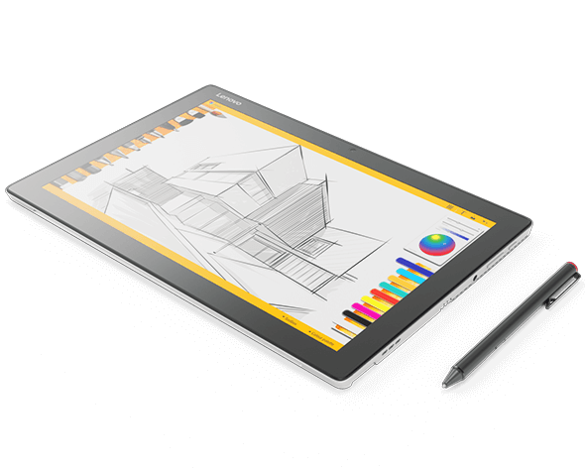
Διαλέξεις
Διαλέξεις με διαφάνειες
  Ίσως σας ξενίσει στην αρχή…
  Κερδίζουμε χρόνο για συζήτηση, επεξήγηση, ανάλυση!
Αποδείξεις, ασκήσεις,
και παρατηρήσεις
γράφονται επί τόπου!
  Πολλαπλά οφέλη για
  το φοιτητή…
Ιδανικό υλικό για μελέτη στο σπίτι!
Δεν είναι απαραίτητη η καταγραφή
σημειώσεων από το φοιτητή

Slide 24
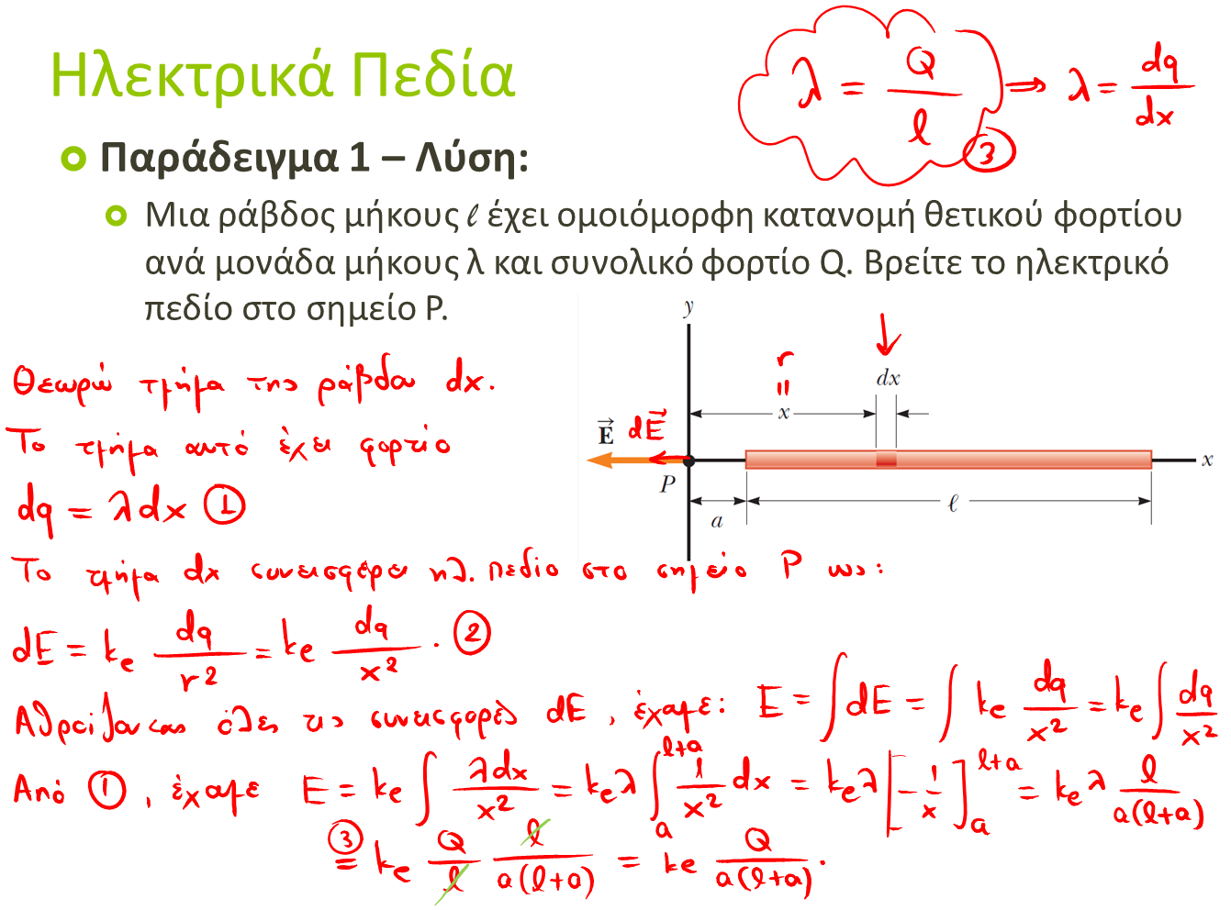
Σχέδιο Μαθήματος

Slide 25
Διαλέξεις
Προαιρετική παρουσία!
  Είστε εδώ γιατί θέλετε να ακούσετε/συμμετέχετε
  Δεν υπάρχουν απουσίες
  Υπάρχει σεβασμός στους συναδέλφους σας και στην εκπαιδευτική διαδικασία

Slide 26
Περίγραμμα
Εισαγωγή
Στόχος
Διδασκαλία
Σχέδιο Μαθήματος
Διαλέξεις
Αξιολόγηση
Βιβλιογραφία
Επικοινωνία

Slide 27
Αξιολόγηση
Ο βαθμός σας θα συγκροτηθεί από τις επιδόσεις σας σε τρεις συνιστώσες:
  Στην υποχρεωτική τελική εξέταση
  Στην υποχρεωτική πρόοδο
  Στις προαιρετικές ασκήσεις

Slide 28
Αξιολόγηση
Βαθμός Β = max{ β₁, β₂ }
  όπου
    β₁ = 40%Τ + 40%Π + 20%Α
    β₂ = 60%Τ + 40%Π
  και
      Β = βαθμός μαθήματος (Β >= 5.0 ⬄ Επιτυχία)
      Τ = βαθμός τελικής εξέτασης
      Α = βαθμός ασκήσεων
      Π = βαθμός υποχρεωτικής προόδου

Slide 29
Αξιολόγηση
Ασκήσεις Α
  Πιθανότατα 5-6 σειρές ασκήσεων
    Μια σειρά (φυλλάδιο) ασκήσεων ανά ~10-15ήμερο
    Ανακοινώνονται ηλεκτρονικά και αναρτώνται στο site του μαθήματος
    Οι απαντήσεις δίνονται μαζί με την κάθε εκφώνηση
    Οι ασκήσεις παραδίδονται ηλεκτρονικά
  Μετρούν 20% (προαιρετικά)
  Ατομικές : αντιγραφή Α = 0.0 , σε όλους όσοι συμμετέχουν σε αυτή!
    Αντιγραφή ≠ συζήτηση μεταξύ σας!

Slide 30
Αξιολόγηση
Ασκήσεις Α
Η ηλεκτρονική παράδοση των ασκήσεων γίνεται αποκλειστικά
μέσω του προγράμματος TURNIN. Πληροφορίες θα βρείτε εδώ και στη σελίδα των ασκήσεων στο site του μαθήματος.
Η μορφή του παραδοτέου αρχείου πρέπει αυστηρά να είναι η ακόλουθη:
  Το αρχείο που θα παραδώσετε πρέπει να είναι ένα ενιαίο αρχείο, μορφής PDF ή DOC.
  Το κείμενο πρέπει να είναι ευανάγνωστο.
  Παράδειγμα της επιθυμητής μορφής των ασκήσεών σας μπορείτε να βρείτε εδώ.
  Σε καμία περίπτωση δεν πρέπει να παραδώσετε περισσότερα από ΕΝΑ αρχεία.
  Αν το παραδοτέο σας δε συμμορφώνεται με τα παραπάνω, τότε η παράδοση δε θα ληφθεί υπ‘ όψη, χωρίς καμιά ειδοποίηση από μέρους του διδάσκοντα.

Slide 31
Αξιολόγηση
Πρόοδος (Π)
  Μετρά 40% υποχρεωτικά στο συνολικό βαθμό
  Διεξάγεται με ανοιχτές σημειώσεις
  Θέματα ανάπτυξης με πολλαπλή επιλογή στην απάντηση
  Διεξαγωγή: Θα ανακοινωθεί σύντομα
  Τρόπος διεξαγωγής: ηλεκτρονικά

Slide 32
Αξιολόγηση
Τελική εξέταση (Τ)
  Μετρά 60% (ή 40%) στο συνολικό βαθμό
  Διεξάγεται με ανοιχτό τυπολόγιο (δια ζώσης εξέταση) ή ανοιχτές σημειώσεις (ηλεκτρονική εξέταση)
  Θέματα ανάπτυξης
  Η περιοχή «Εξετάσεις» στο site του μαθήματος έχει πλούσιο υλικό

Slide 33
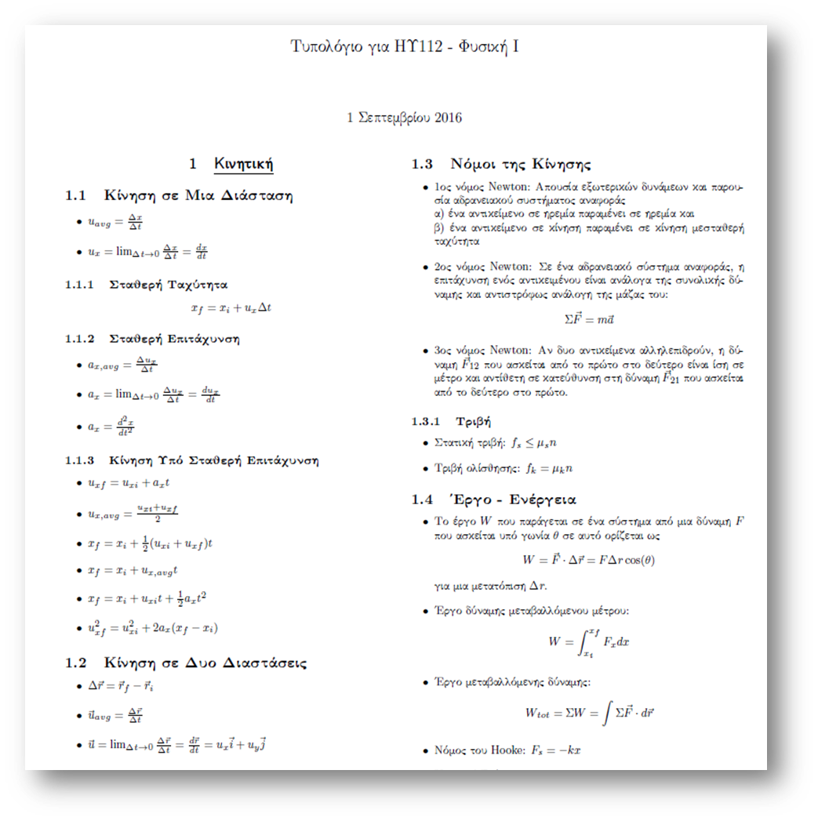
Αξιολόγηση
Υπόδειγμα
τυπολογίου

Slide 34
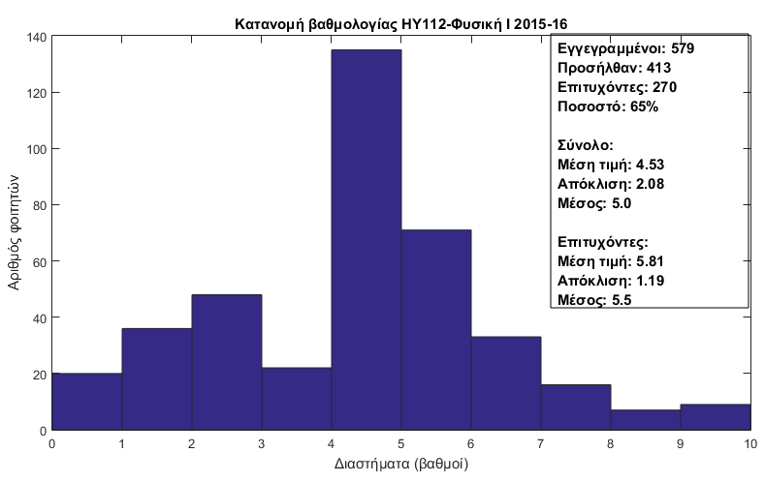
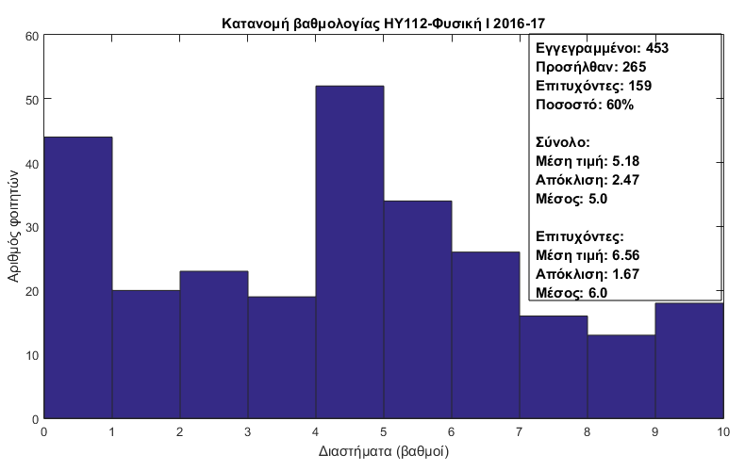
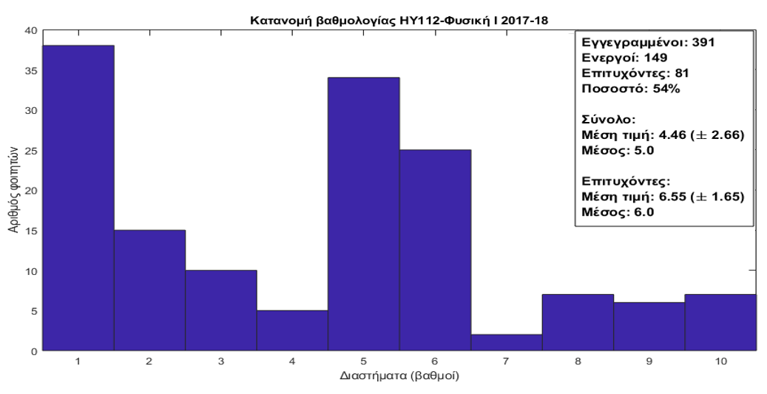
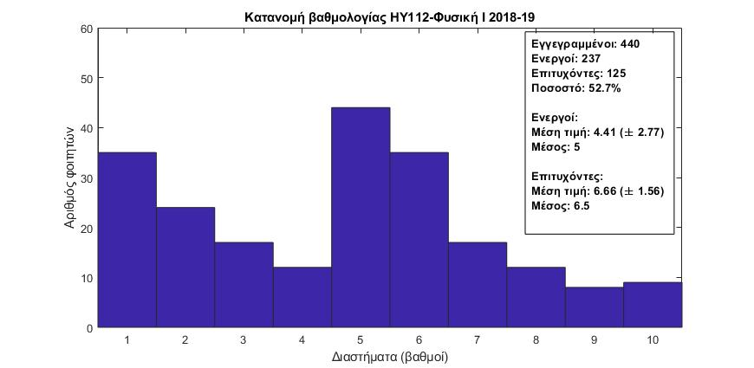
Αξιολόγηση
Στατιστικά Μαθήματος (2015-19)

Slide 35
Περίγραμμα
Εισαγωγή
Στόχος
Διδασκαλία
Σχέδιο Μαθήματος
Διαλέξεις
Αξιολόγηση
Βιβλιογραφία
Επικοινωνία

Slide 36

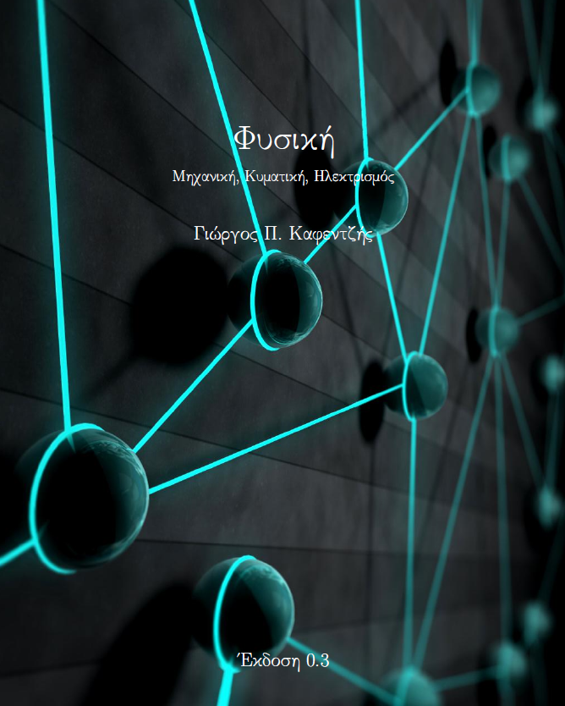
Βιβλιογραφία
Θα ήταν καλό να στηριχθείτε στις παραδόσεις και στο υλικό του διδάσκοντα
Διαφάνειες σε PDF/PPTX:
  Θα διανέμονται μέσω του site του
  μαθήματος
    https://www.csd.uoc.gr/~hy112/#lec
Σημειώσεις σε PDF:
  Βρίσκονται ήδη online εδώ: https://www.csd.uoc.gr/~hy112/HY112-notes.pdf
  (δεν υπάρχει link του PDF στο site)

Slide 37

Βιβλιογραφία (Εύδοξος)
Το προτεινόμενο σύγγραμμα θα είναι το:
  Φυσική, των D. Halliday,
  R. Resnick, J. Walker
που είναι από τα λίγα συγγράμ-
ματα διεθνούς εμβέλειας που περιλαμβάνει όλη τη διδακτέα
ύλη!
  Σας δίδεται στον «Εύδοξο».
  Κωδικός Βιβλίου: 41959145

Slide 38
Περίγραμμα
Εισαγωγή
Στόχος
Διδασκαλία
Σχέδιο Μαθήματος
Διαλέξεις
Αξιολόγηση
Βιβλιογραφία
Επικοινωνία

Slide 39
Επικοινωνία
Μέσω ηλεκτρονικού ταχυδρομείου (e-mail)
Εγγραφή στη λίστα του μαθήματος (hy112-list@csd.uoc.gr)
  Mail στο : majordomo@csd.uoc.gr
  Κενό θέμα
  Στο σώμα του mail γράφετε: subscribe hy112-list
Απορίες/ερωτήσεις: hy112-list@csd.uoc.gr
Επικοινωνία με το διδάσκοντα: kafentz@csd.uoc.gr
Επικοινωνία με τους βοηθούς: hy112@csd.uoc.gr
Οδηγίες σωστής επικοινωνίας (από το ΗΥ100)
  https://www.csd.uoc.gr/~hy100/netiquette-gr.html

Slide 40

Επικοινωνία
Ερωτήσεις?

Slide 41

Επικοινωνία
Για την επόμενη ώρα (11h00-12h00):
Παρασκευή 25/9/2020, 10:00-12:00
«διαδικτυακό καλωσόρισμα» για τους πρωτοετείς:
https://www.csd.uoc.gr/CSD/index.jsp?content=news&ann=304
Personal Meeting Space / Virtual Office (Εικονικό Γραφείο)
https://us04web.zoom.us/j/4260306182?pwd=UnRxY0psZEFPSURiVGJlQ283QWJiZz09
Meeting ID: 426 030 6182
Passcode: 614226

Slide 42
Τέλος Διάλεξης

